Slide 1
글자수 세기 사이트 만들기
Form을 사용해보자!

Slide 2

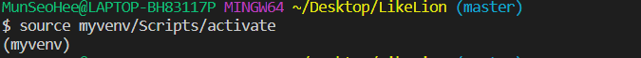


프로젝트 생성
프로젝트 생성

Slide 3
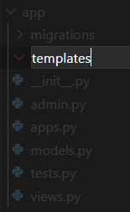
프로젝트 생성
앱 폴더에 templates 폴더 생성

Slide 4
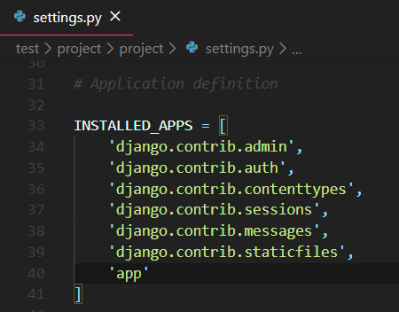
Project/settings.py

Slide 5
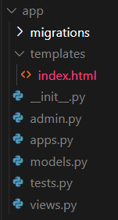
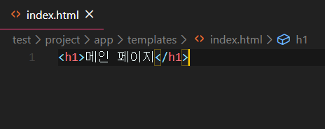
App/templates/index.html
templates 폴더 안에 새 파일 생성
사용자에게 보여줄 화면 작성

Slide 6
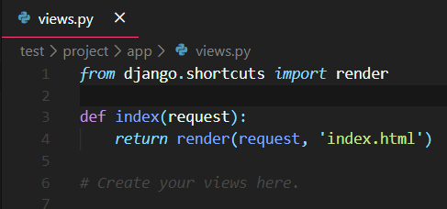
app/views.py
요청이 들어오면 index.html 파일을 보내주는 함수 index

Slide 7
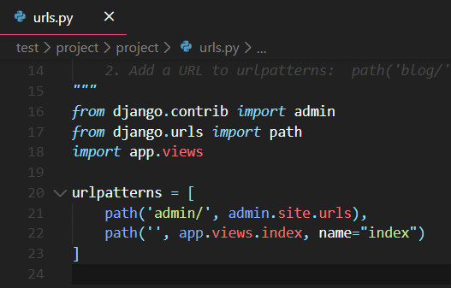
Project/urls.py
URL로 ‘ ‘ 요청이 들어오면
app.views의 index 함수를 호출하도록 설정

Slide 8
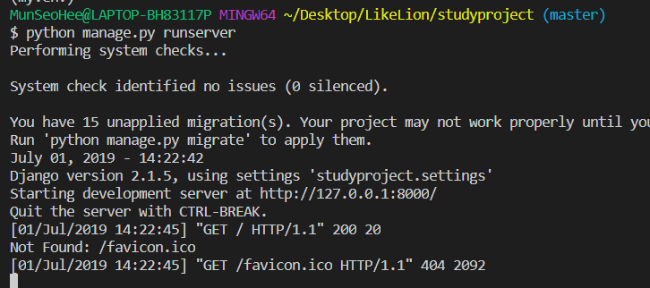
프로젝트 실행

Slide 9
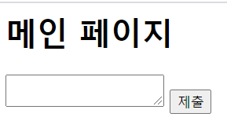

Slide 10
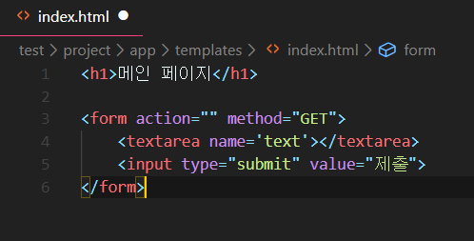
app/templates/index.html

Slide 11
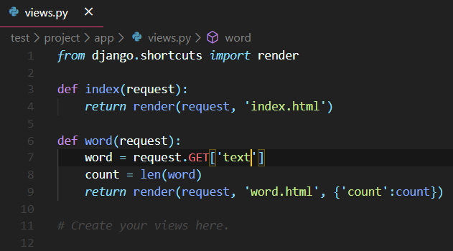
App/Views.py

Slide 12
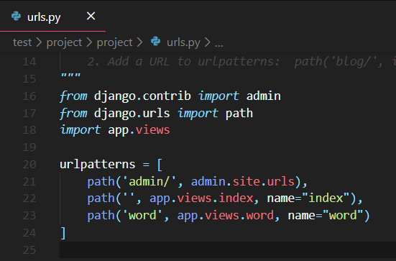
Project/urls.py

Slide 13
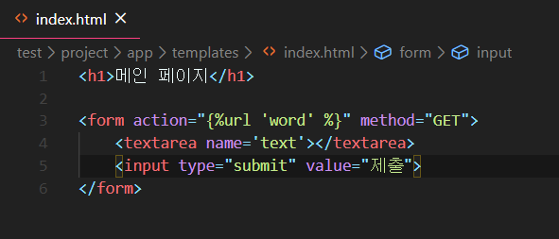
App/templates/index.html

Slide 14
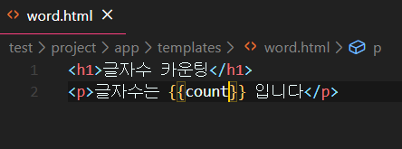
App/templates/word.html

Slide 15
프로젝트 실행

Slide 16
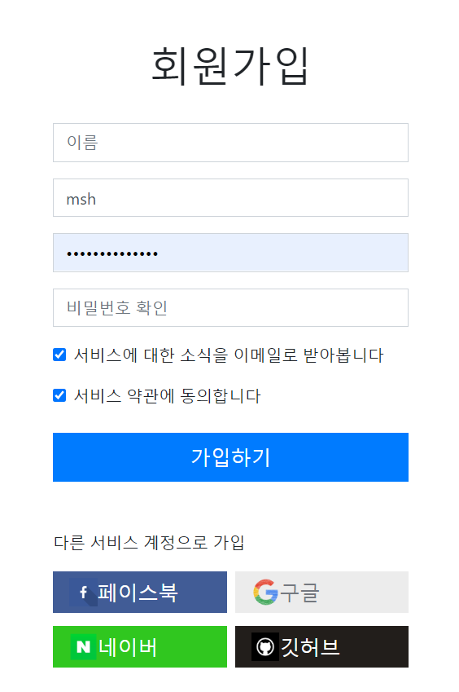
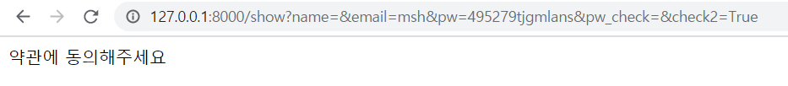
Quiz
지난 과제로 만든 회원가입 페이지에
기능을 넣어보자!
약관이 모두 체크되어있지 않을 경우
약관이 모두 체크되어있고, 비밀번호와 비밀번호 확인이 일치하지 않을 경우
약관이 모두 체크되어있고, 비밀번호와 비밀번호 확인이 일치하는 경우
단, 체크박스의 값을 get으로 받아오는 것은
check1 = request.GET.get(‘check1’) 과같이 받아주세요

